Slide 1


Groupe:
Gael
Nassim
Abdoulrazack

Slide 2
Sommaire
Contexte
Charte de projet
Vision produit
User story map

Slide 3
Contexte
Aujourd’hui, beaucoup de personnes ne savent pas quoi cuisiner avec les ingrédients qu’ils ont sous la main.
À ta sauce est une app mobile qui suggère des recettes personnalisées à partir des ingrédients déjà disponibles.
Contrairement à Marmiton, elle s’adapte en temps réel au contenu du frigo..
L’objectif est à la fois de réduire le gaspillage alimentaire et de simplifier la vie des utilisateurs, même ceux peu à l’aise avec le numérique.

Slide 4

Charte du projet

Slide 5
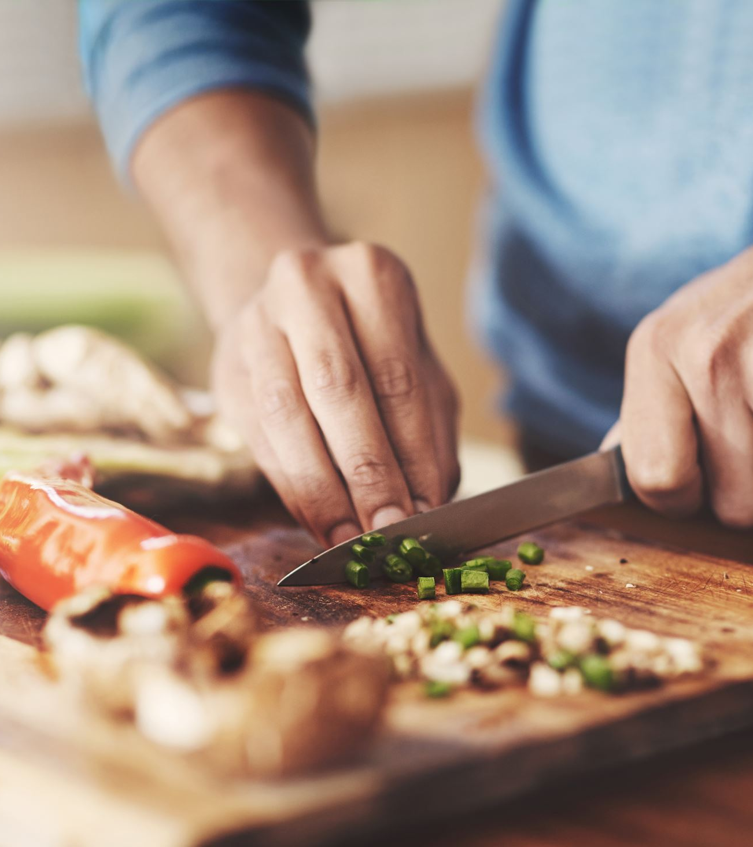
Objectif du Projet
Proposer des recettes simples, faciles à réaliser en prenant en compte les ingrédients disponibles chez l'utilisateur
Fonctionnalités :
Voir toutes les recettes disponibles
Rechercher une recette précise
Rechercher une recette selon les ingrédients donnés
Pouvoir ajouter/modifier des recettes
Etre accessible pour tous

Slide 6
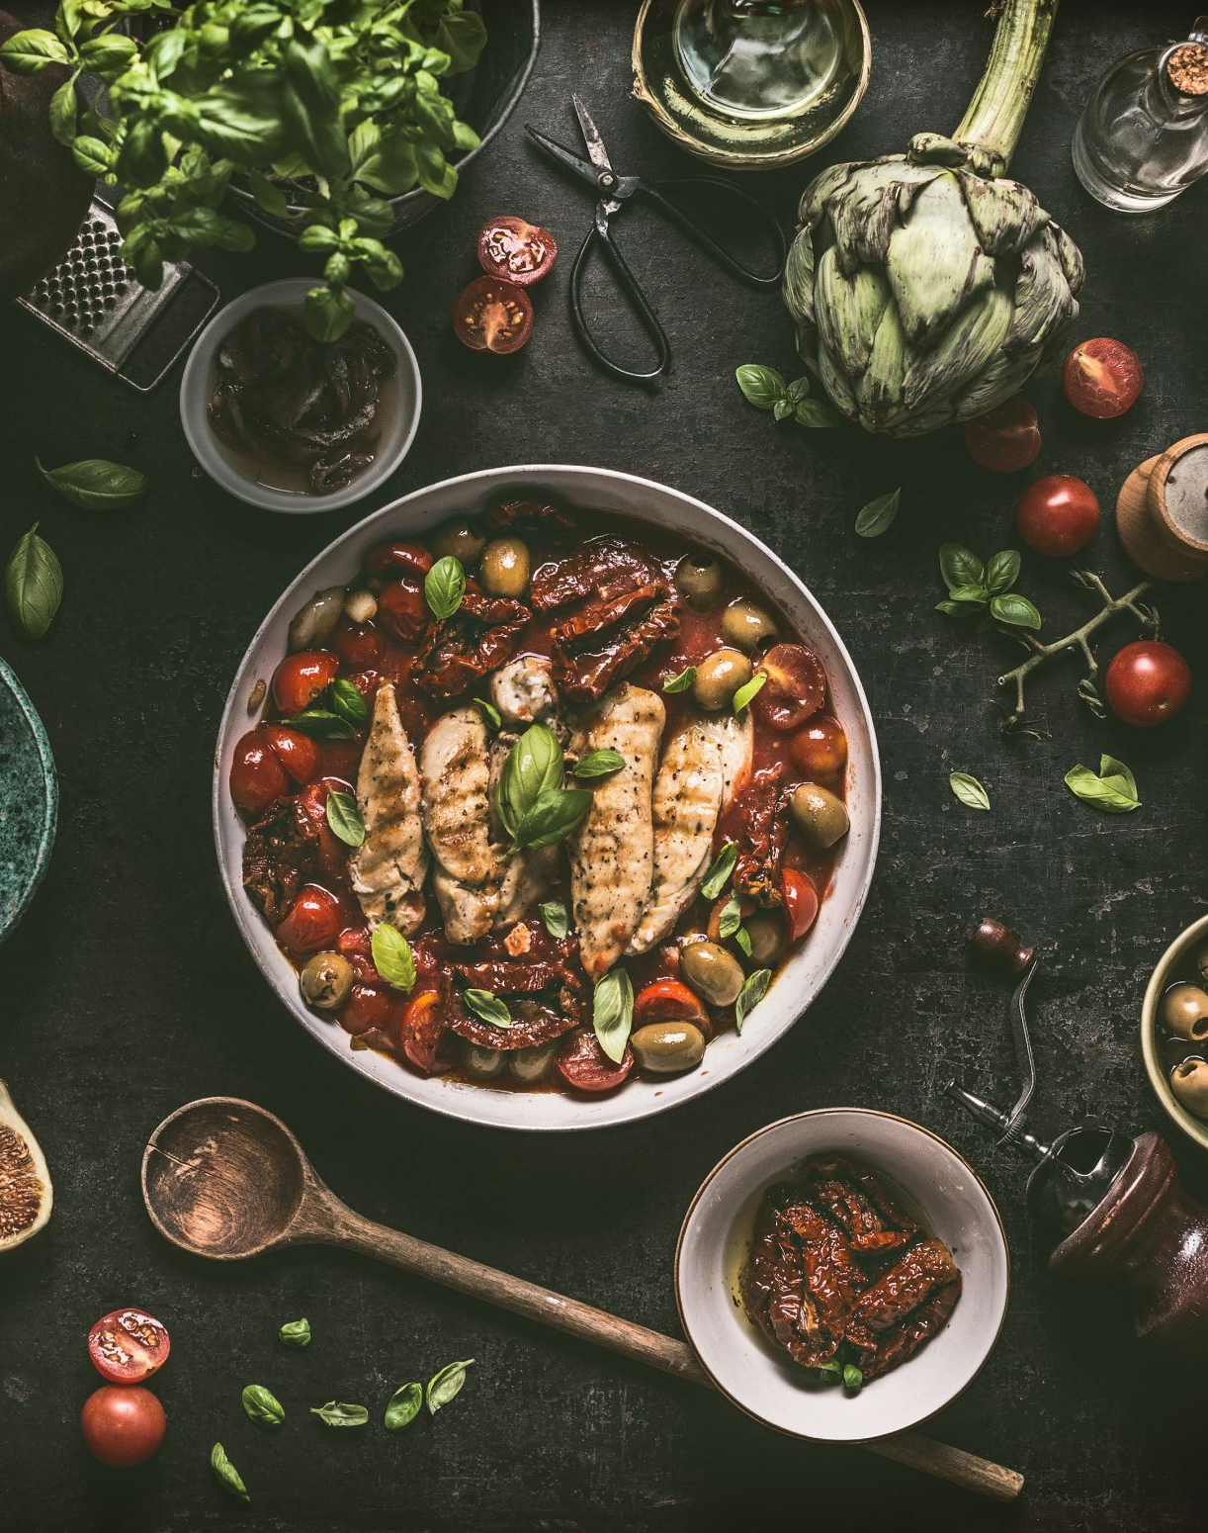
.
SMART
Spécifique (S):
Développer une application mobile de saisie d'ingrédients pour une recette adéquate.
Mesurable (M):
Proposer au minimum 5 recettes pertinentes par combinaison d'ingrédients.
Atteindre 500 téléchargements dans les 3 mois.
Atteignable (A):
Projet développé par 6 personnes :
Développeur mobile, Développeur BackEnd, UI/UX designer,
Testeur QA, Admin cybersécurité, DevOps.
Réaliste (R):
Réelle demande pour des solutions de réduction de gaspillage alimentaire/inspiration culinaire.
Temporel (T):
Disponible en bêta : 4 mois.
Version finale déployée : 6 mois.

Slide 7
Inclus | Exclus
Recherche précise d'une recette Recherche de recette à partir d'ingrédients disponibles Ajouter/Modifier une recette Interface intuitive | Personnalisation avancée des recettes Suggestions basées sur la spécificité culinaire Version desktop de l'application Mode hors-ligne Système de filtrage (selon allergie, régime, temps de cuisson)
Périmètre

Slide 8
Les parties prenantes du projet :
Equipe technique :
Développeur mobile
Admin sécurité
Développeur backend
Devops
Testeur QA
Designer (UX/UI)
Sponsor
Product Owner
Data Analyst
Les clients (pour créer un effet de réseau)

Slide 9

Risques
Mauvaise gestion de la sécurité des données personnelles
Un Crash du serveur à cause d’un pique d’activité ou d’une coupure
Une Concurrence élevée avec des application similaire
Une mauvaise estimation ou des imprévue donnant un Dépassement du délai ou/et du budget
Application ne fonctionne pas comme prévu sur les autres supports.

Slide 10


Vision produit
Pilier | Description
🎯 Problématique | Lutter contre le gaspillage alimentaire et le manque d'inspiration en cuisine
Utilisateurs cibles | Les personnes voulant cuisiner avec ce qu'elles ont tout en luttant contre le gaspillage
Besoin des utilisateurs | Besoins : Trouver des recettes avec des ingrédients donnés Voir les recettes existantes du site Filtrer les recherches avec des contraintes Avoir une liste des ingrédients Étapes de la recette claires et intuitives Interface intuitive Irritants : La barre de recherche doit trouver des résultats malgré des fautes de syntaxe Temps de réponse lent lors d’une recherche Les pubs invasives Mauvais fonctionnement de la barre de recherche ou des filtres Recettes sans visuel Interface esthétiquement banale Pas de sauvegarde automatique Pas de reconnaissance vocale ou scan

Slide 11

Fonctionnalités | Voir les recettes disponibles Rechercher une recette précise Rechercher une ou plusieurs recettes selon les ingrédients que nous avons Ajouter ou modifier une recette Créer une base de données d’ingrédients pour faciliter l’expérience utilisateur Indiquer la quantité exacte d’un ingrédient d’une recette
🧠 Proposition de Valeur | Proposer des recettes personnalisées en fonction des ingrédients, des goûts, des habitudes Valoriser la consommation responsable, simple et anti-gaspillage Application fluide, intuitive, accessible à tous, même aux moins technophiles
📈 Objectif et métrique | Une plateforme évolutive, ouverte à des services annexes (courses, nutrition, IA...)
☝ Phrases de Client | “J’ai du riz, des œufs, un peu de poivron et du thon en boîte… qu’est-ce que je peux bien cuisiner avec ça ?” “Je veux faire un gâteau au chocolat, quels ingrédients dois-je prendre ?” “Je ne sais pas quoi manger, qu’est-ce qu’il y a sur ce site ?”

Slide 12
Résumé
Notre application propose des recettes personnalisées à partir des ingrédients déjà disponibles chez l'utilisateur. Elle vise à lutter contre le gaspillage alimentaire tout en facilitant la cuisine au quotidien, grâce à une interface simple, fluide et accessible à tous. Les utilisateurs peuvent rechercher, modifier ou ajouter des recettes, avec des suggestions adaptées à leurs besoins et contraintes.

Slide 13

Enoncé final
“Devenez le chef écolo que vous avez toujours voulu devenir. Le Gaspillage c’est à la poubelle !”
“Approuvé par Olivier Minne”
“Toujours plus Sain, toujours plus grand, toujours plus bon.”

Slide 14
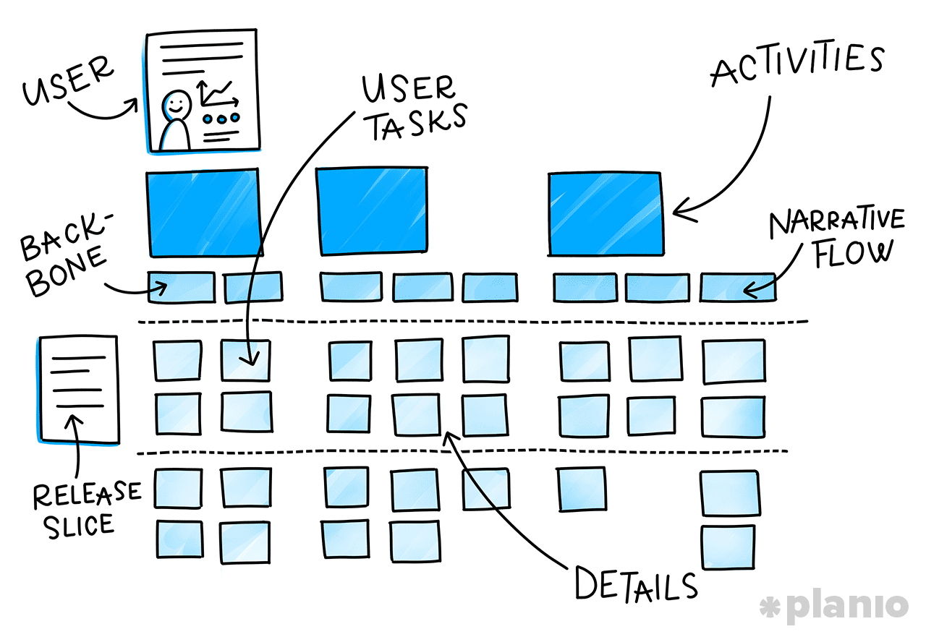
User Story Map

Slide 15
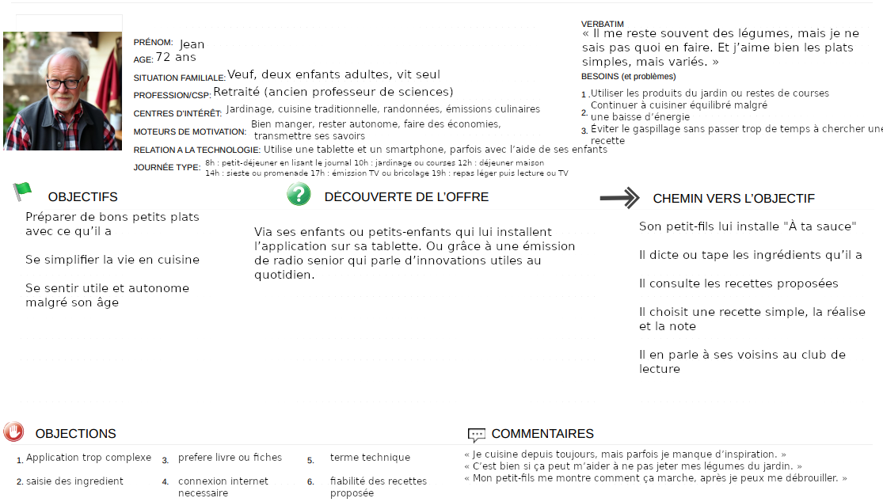

Slide 16
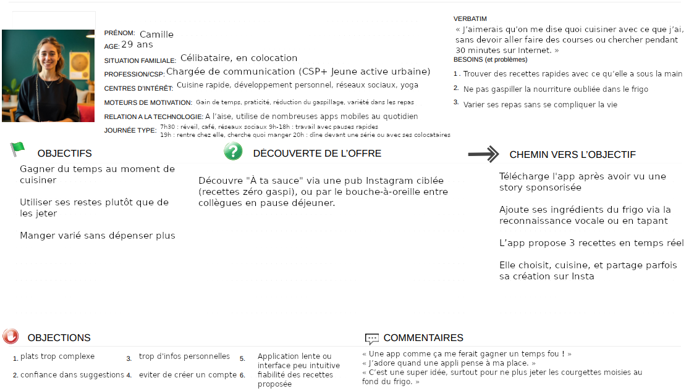
Persona

Slide 17
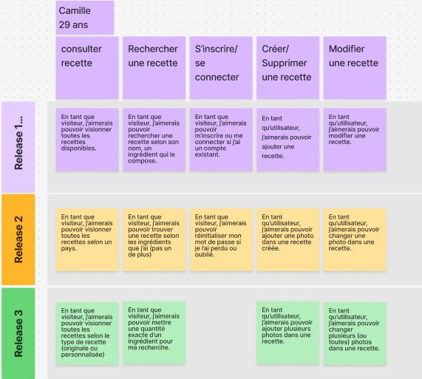

Slide 18
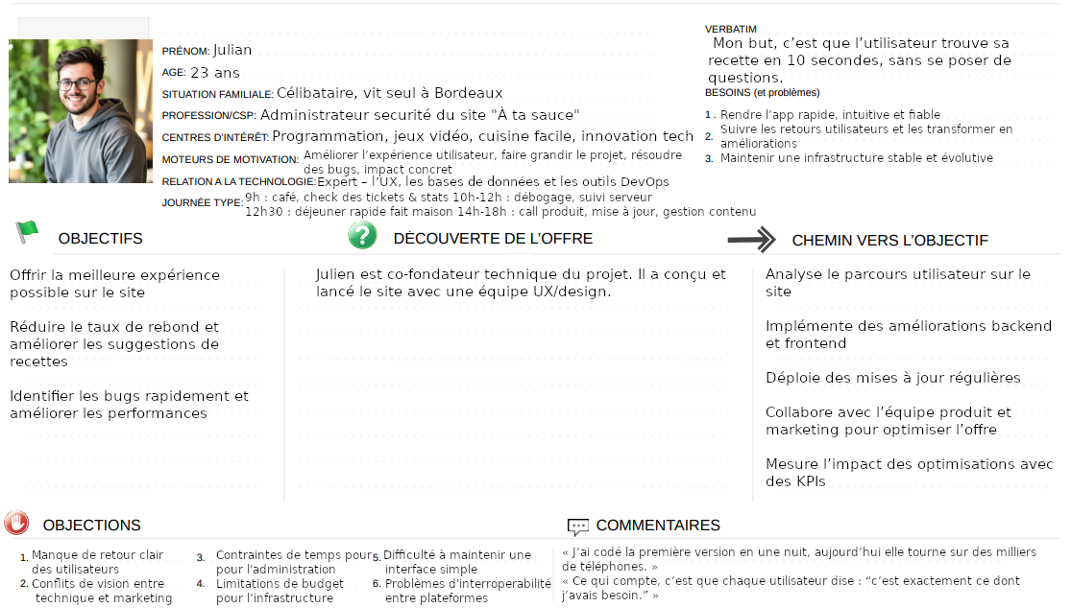

Slide 19
